Slide 1
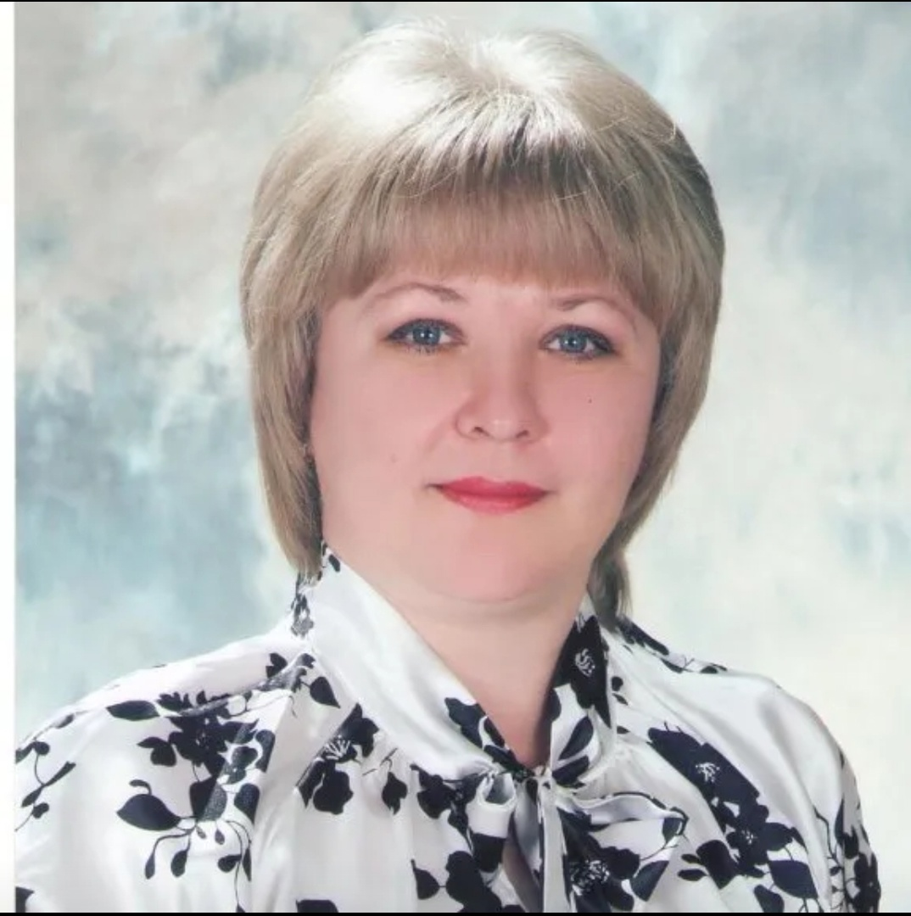
Тема выступления
«Технология музейной педагогики в работе с родителями»
Баскакова Людмила Павловна
Воспитатель высшей категории
МДОБУ детский сад «Теремок»

Slide 2
«Только вместе с родителями, общими усилиями, педагоги могут дать детям большое человеческое счастье»
В.А.Сухомлинский

Slide 3
Музейная педагогика -
инновационная педагогическая технология. Музейная педагогика- это научно-практическая дисциплина на стыке музееведения, педагогики и психологии, рассматривающая музей как образовательную систему и направленная на оптимизацию взаимодействия музея и ребенка.

Slide 4
Актуальность
В настоящее время важно сохранение традиций и обычаев своего народа. ФГОС говорит о необходимости повышения компетентности родителей в вопросах развития и образования детей. Поэтому актуален поиск новых форм работы. Одной из них является создание мини-музеев в группе. Привлечение родителей к участию в мини-музеях является показателем эффективного сотрудничества педагогов с семьями воспитанников.

Slide 5
цель:
обогащение воспитательно - образовательного пространства новыми формами работы с детьми и их родителями.
Задачи:
- заинтересовать родителей в организации мини-музея в группе ДОУ
создать условия для активного участия родителей в совместной с детьми познавательной и продуктивной деятельности в рамках мини-музея
формировать проектно-исследовательские умения и навыки воспитанников и родителей
воспитывать патриотические чувства к своей Родине, своей семье,
родному краю.

Slide 6
Организация мини-музея в детском саду.
1. Постановка целей и задач перед родителями воспитанников. Этот этап включает в себя проведение таких мероприятий как: родительские собрания, консультации, индивидуальная работа.
2. Выбор помещения и места расположения мини- музея.
3. Сбор экспонатов.
4. Оформление мини-музея.

Slide 7
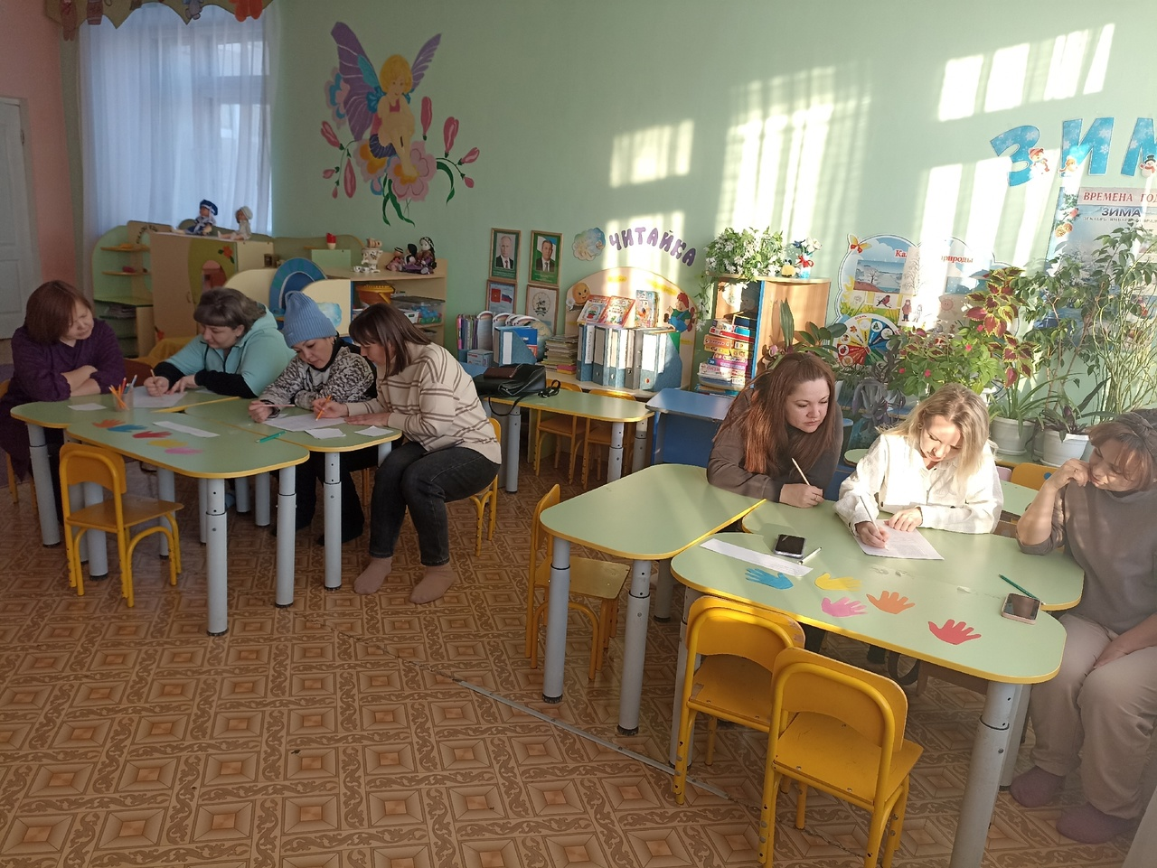
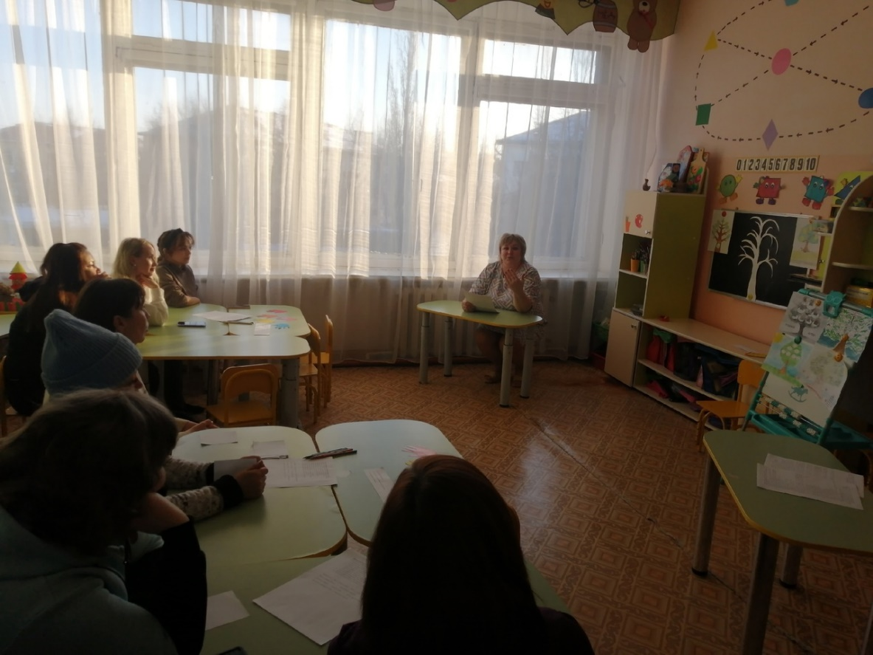
Родительские собрания

Slide 8
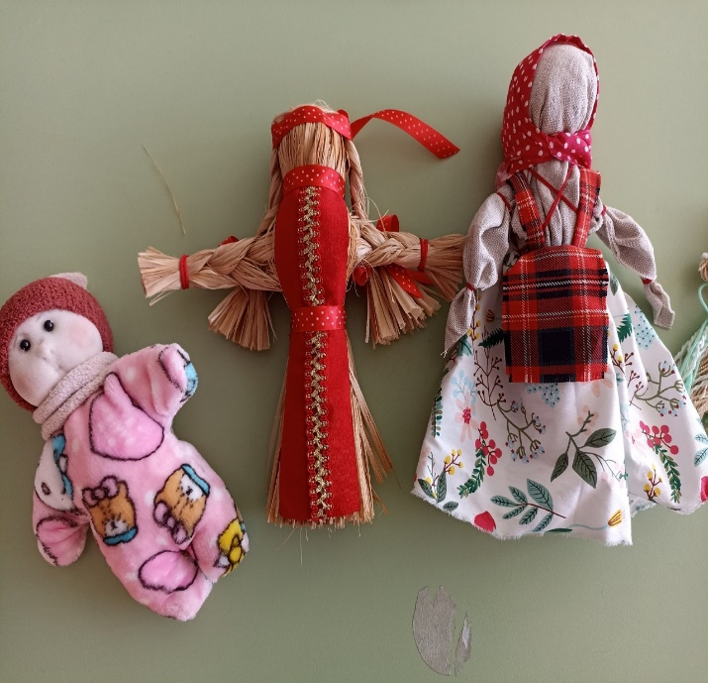
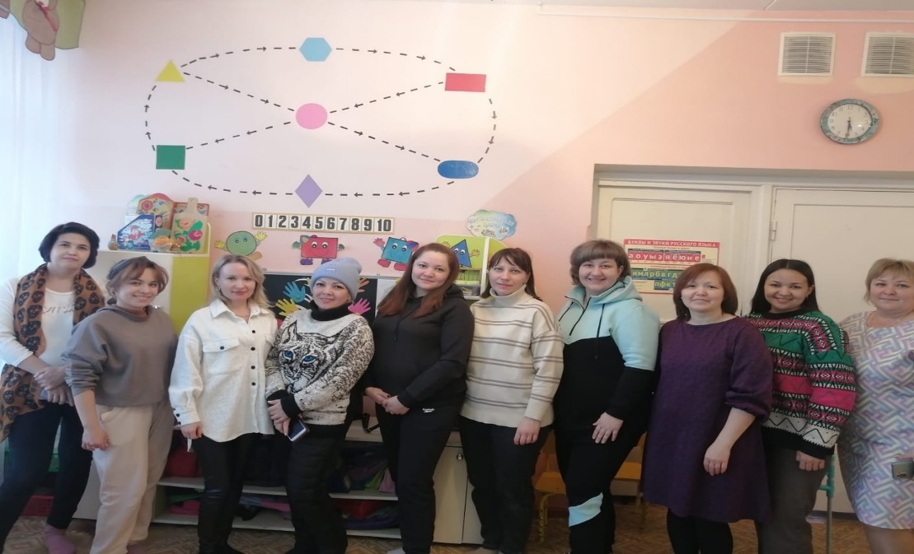
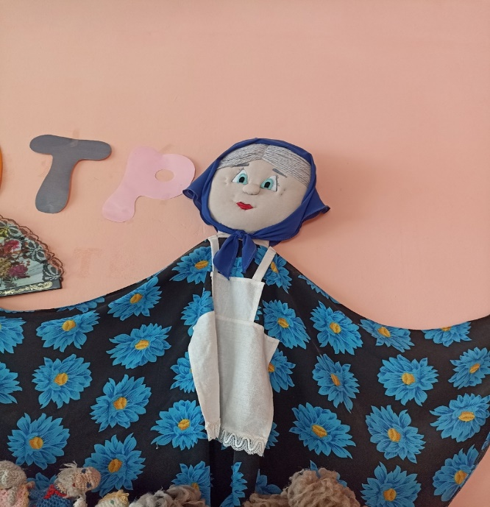
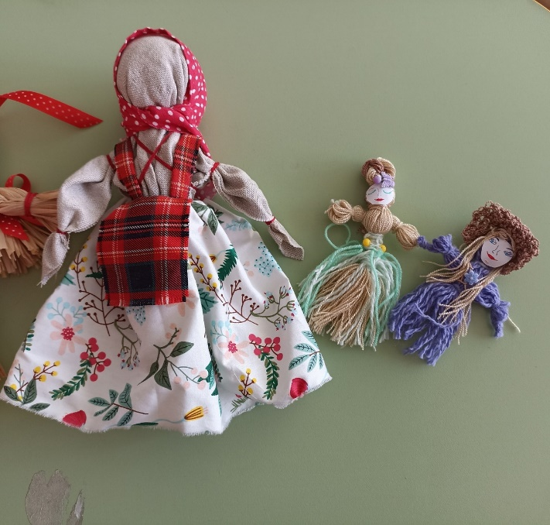
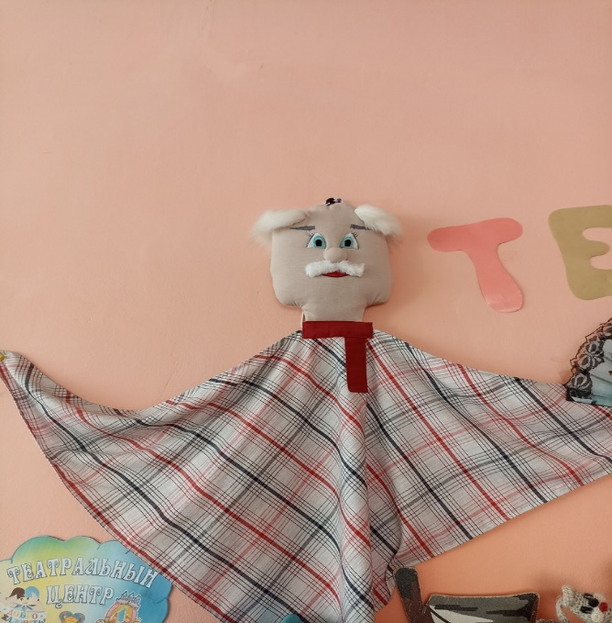
Мастер класс «Изготовление народной игрушки»

Slide 9
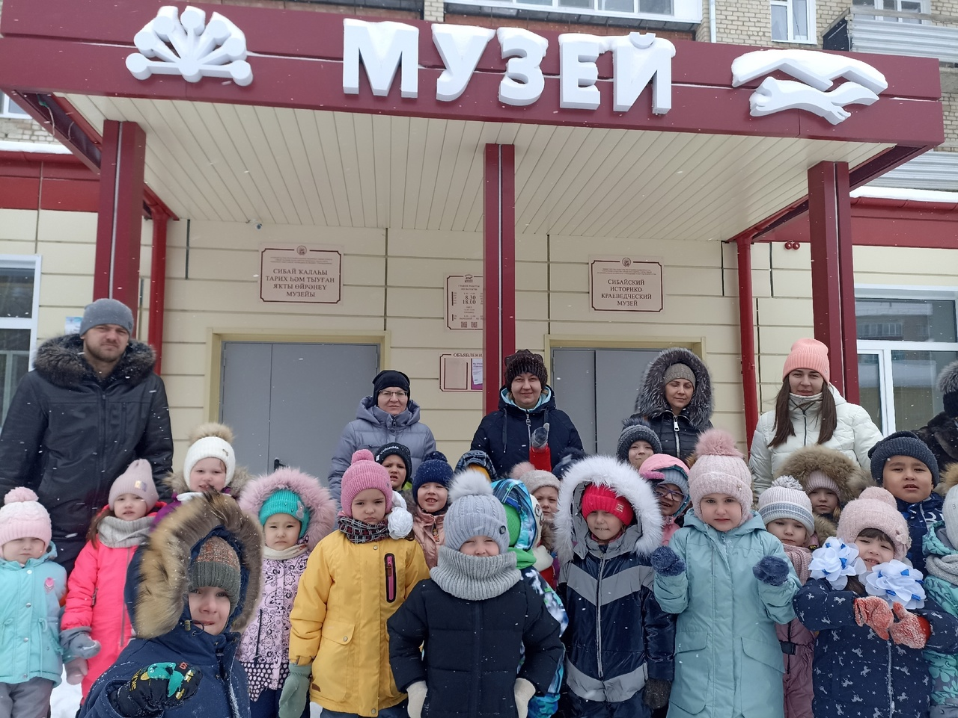
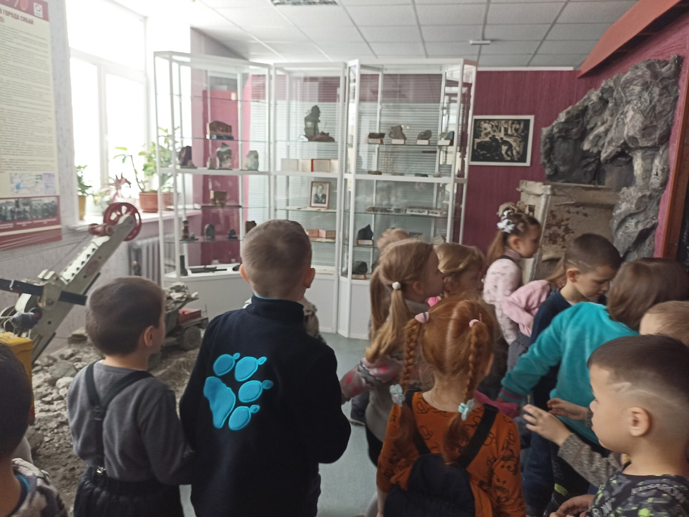
Экскурсия в музей

Slide 10
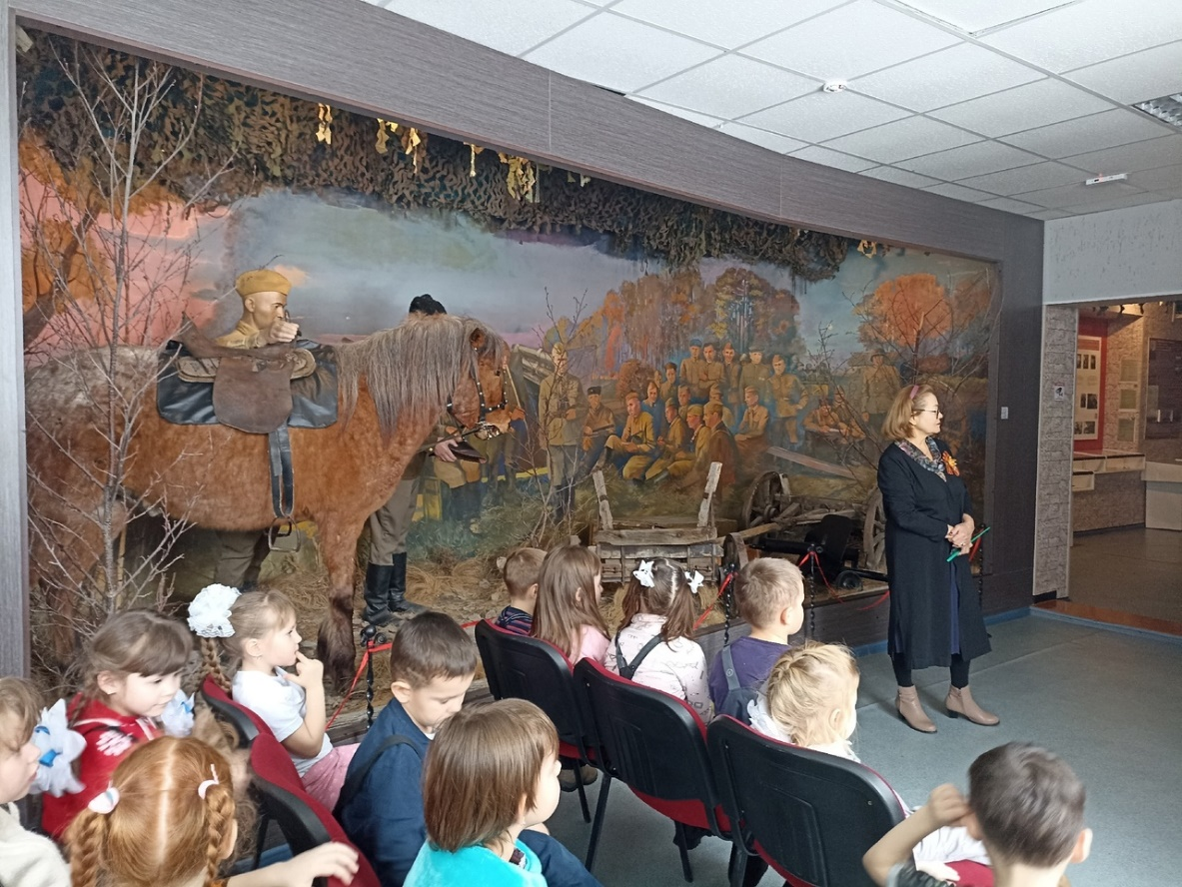
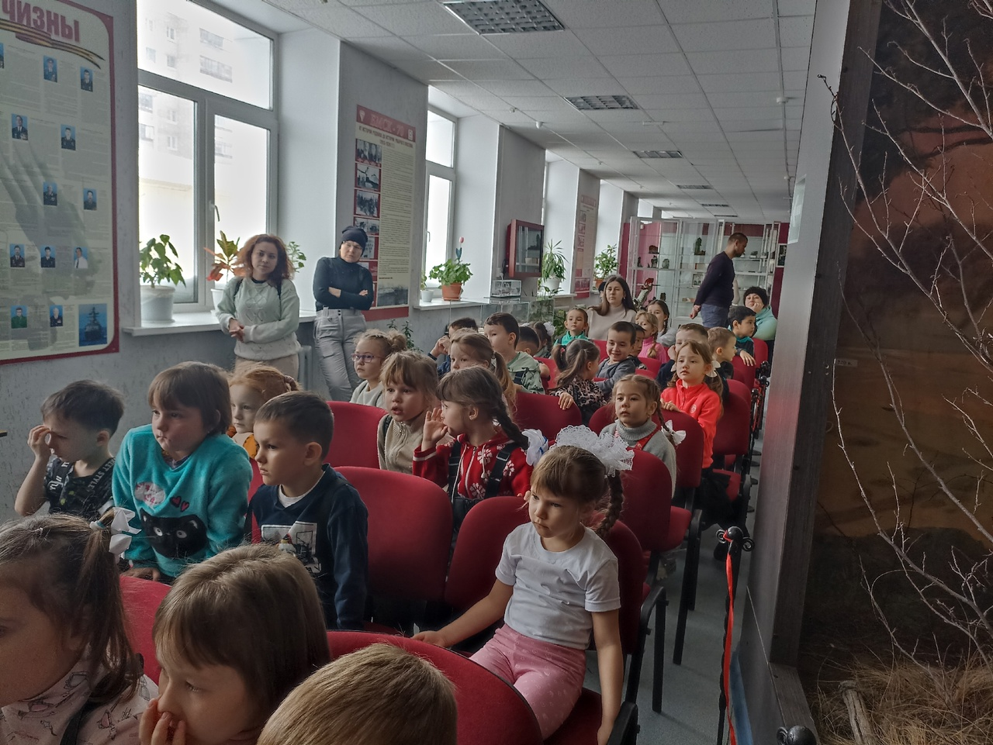

Slide 11
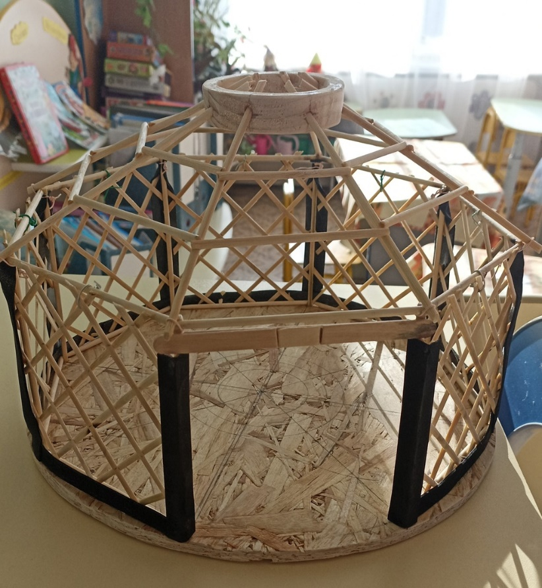
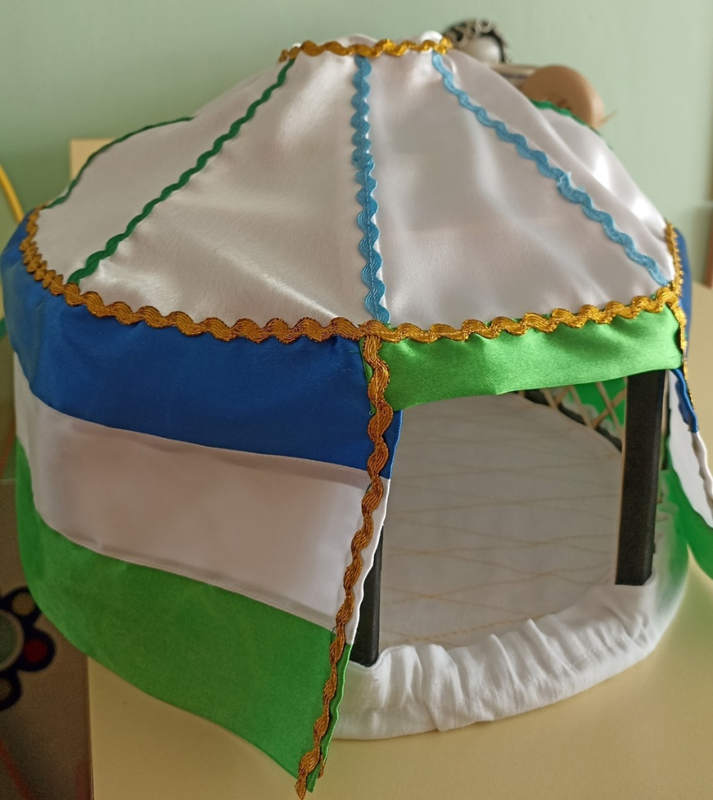
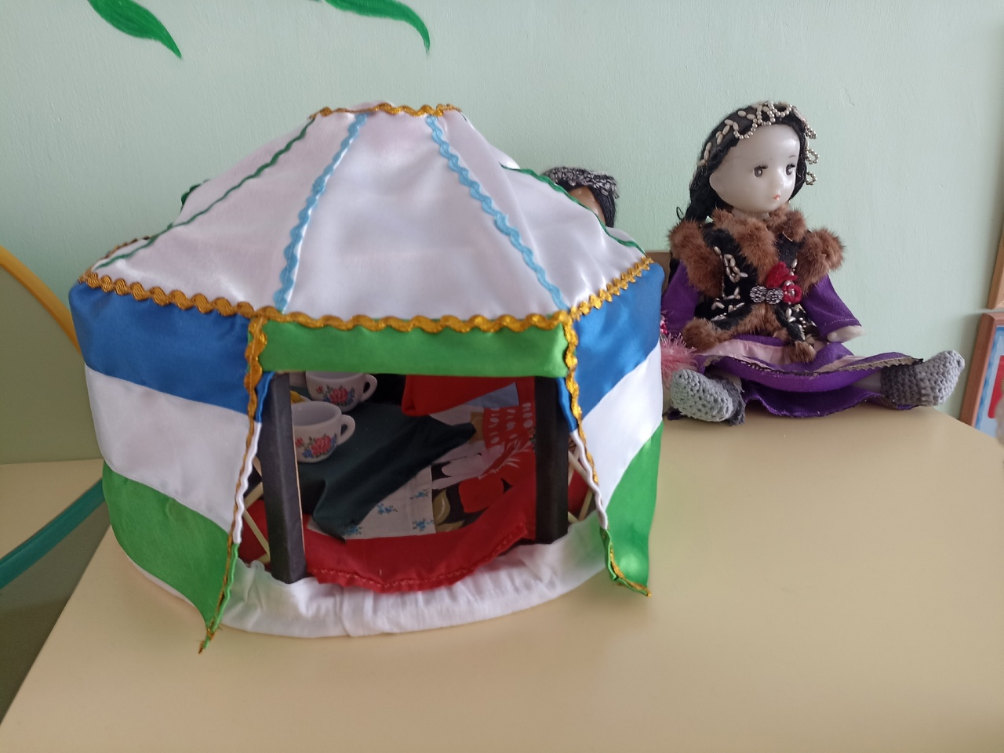
Совместная работа родителей «Юрта»

Slide 12
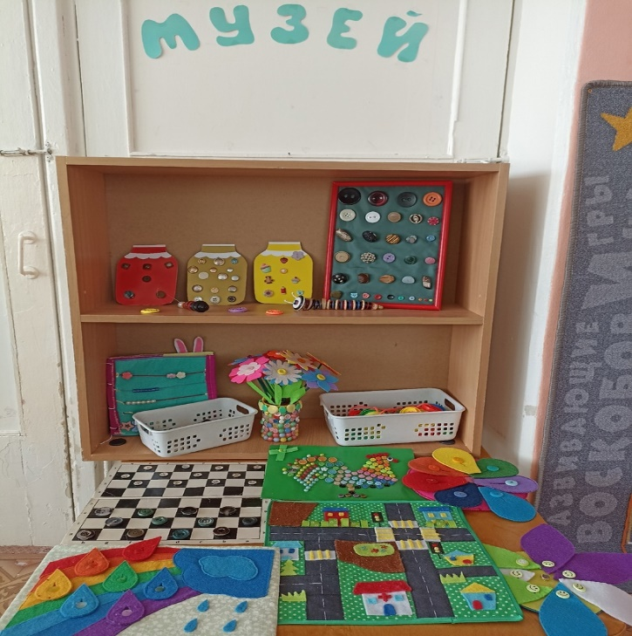
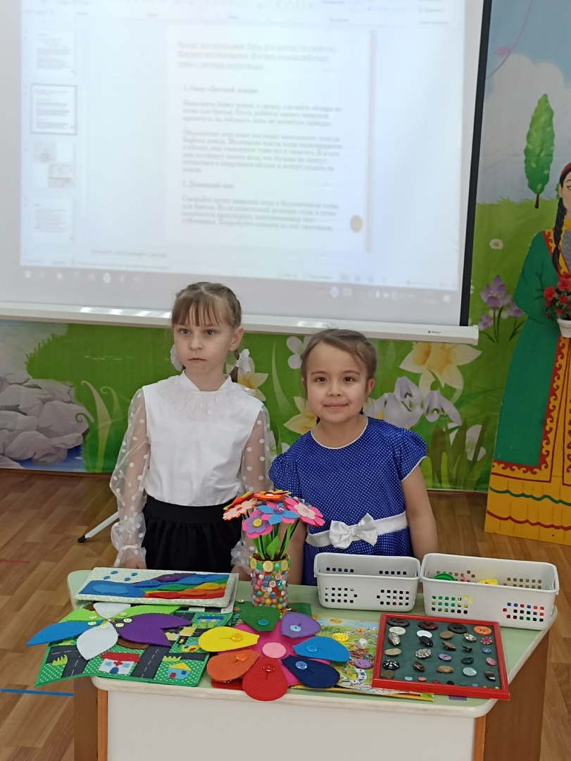
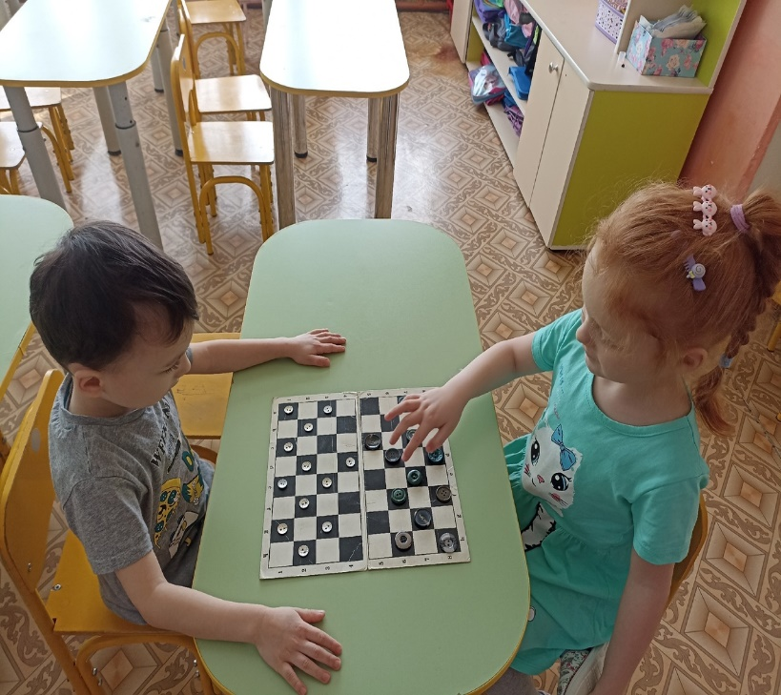
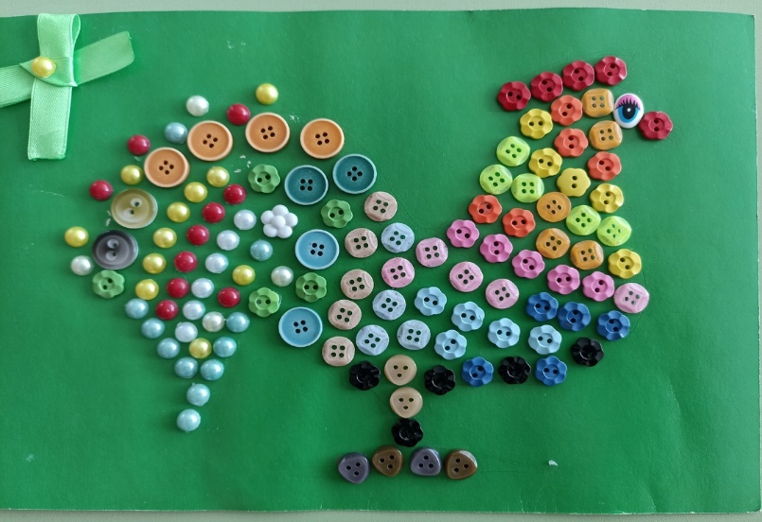
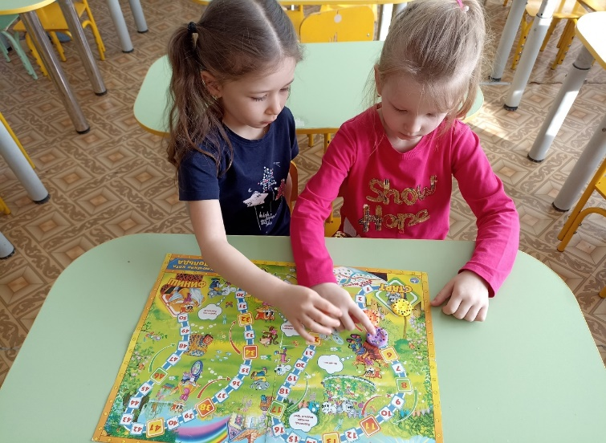
Проект «Жила-была пуговица»

Slide 13
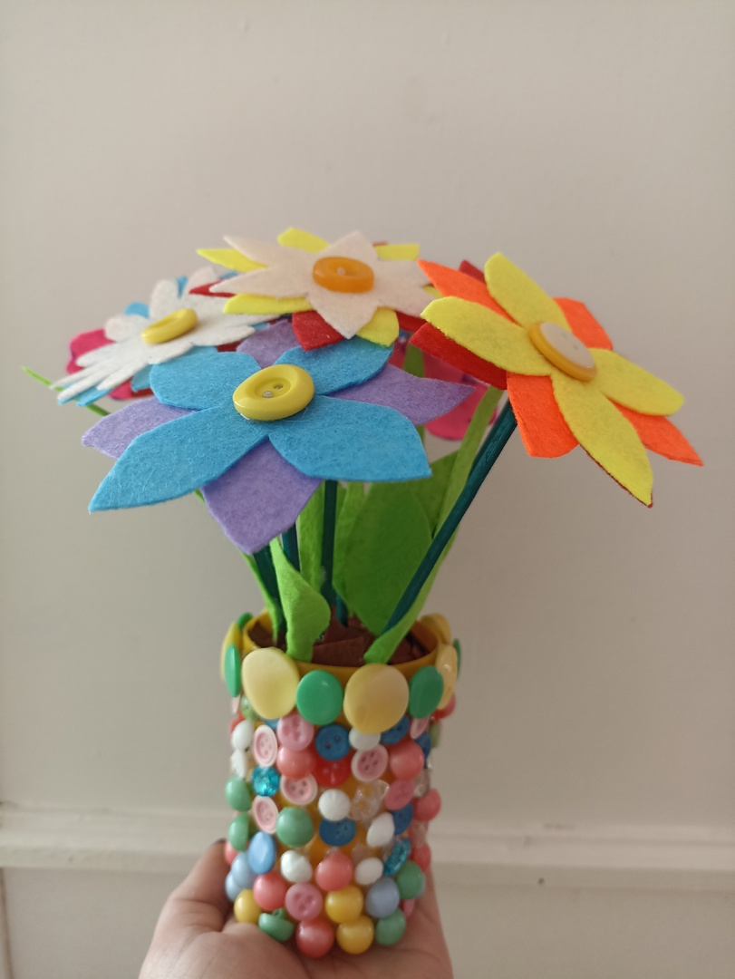
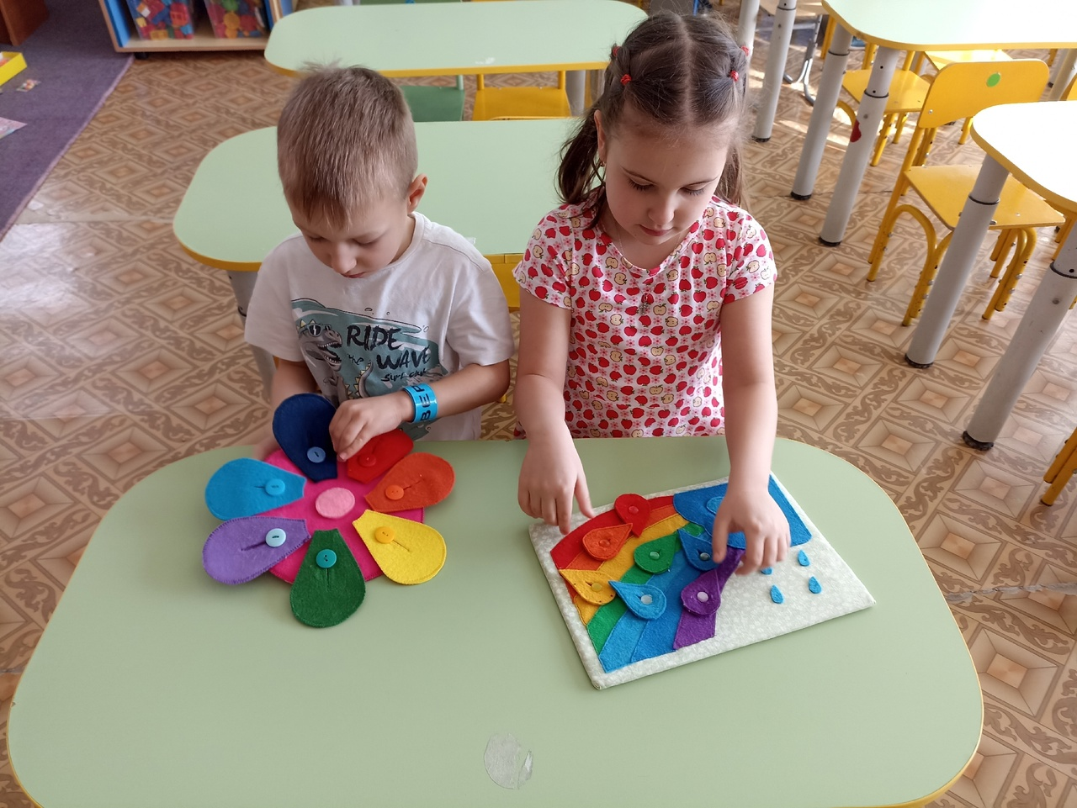
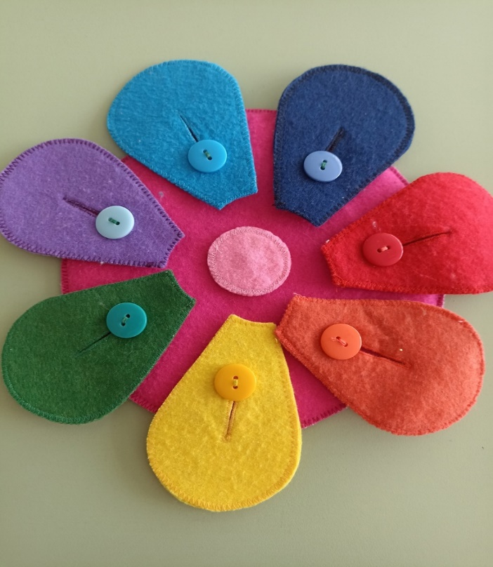

Slide 14
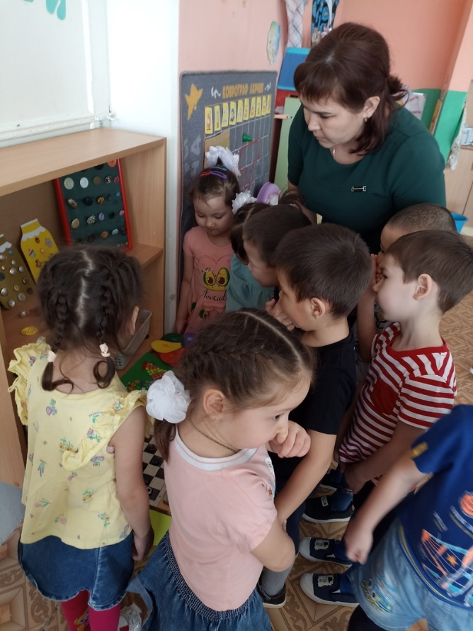
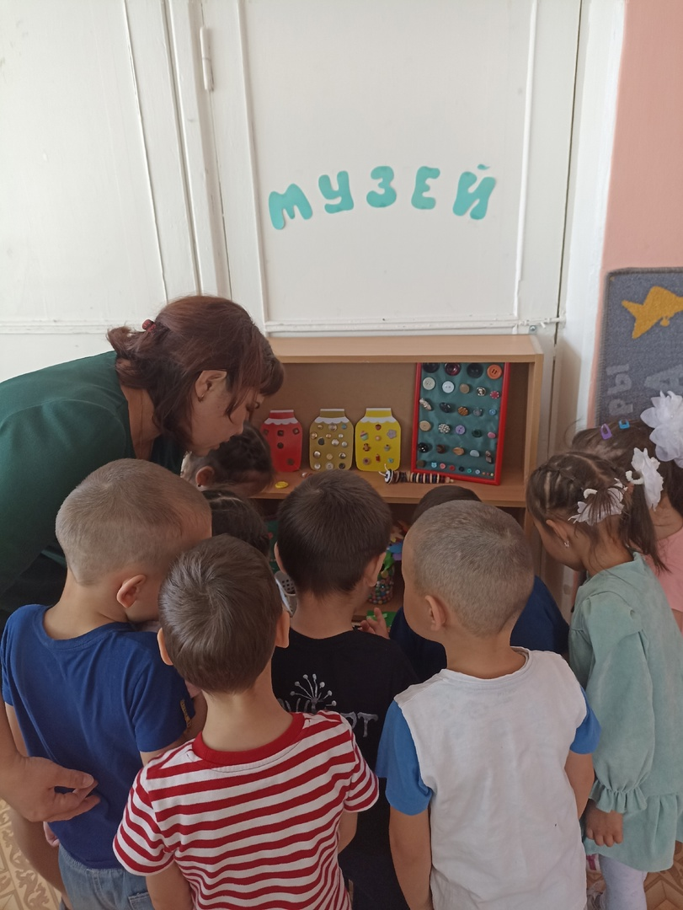
Посетители музея группа «Колонсак»

Slide 15
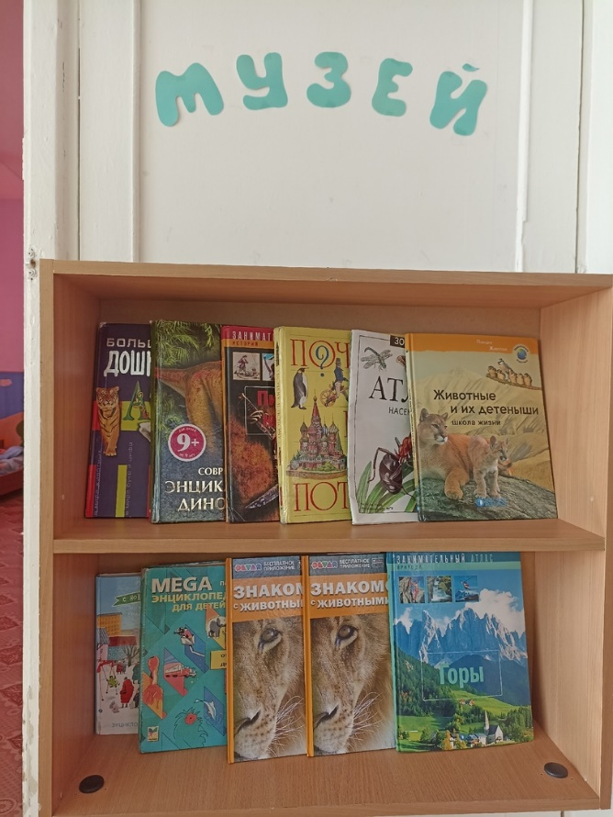
Мини-музей «энциклопедий»

Slide 16
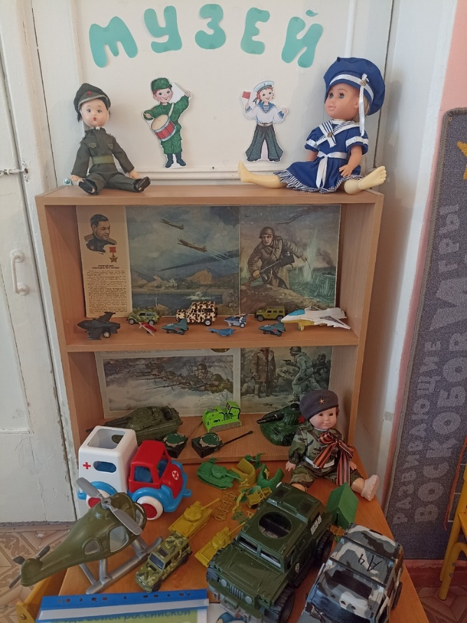
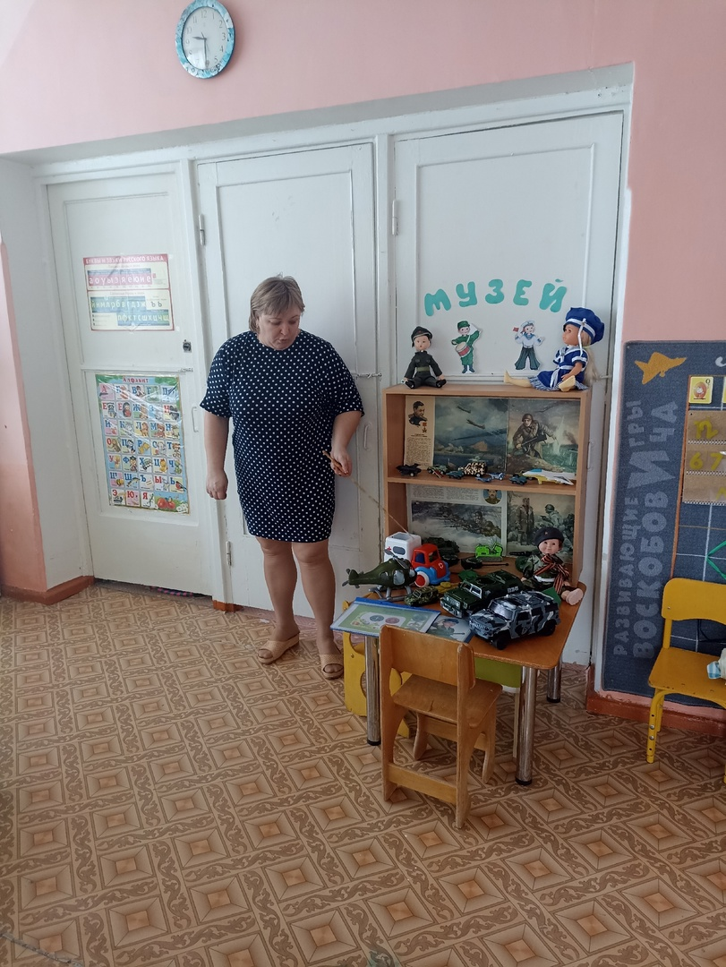
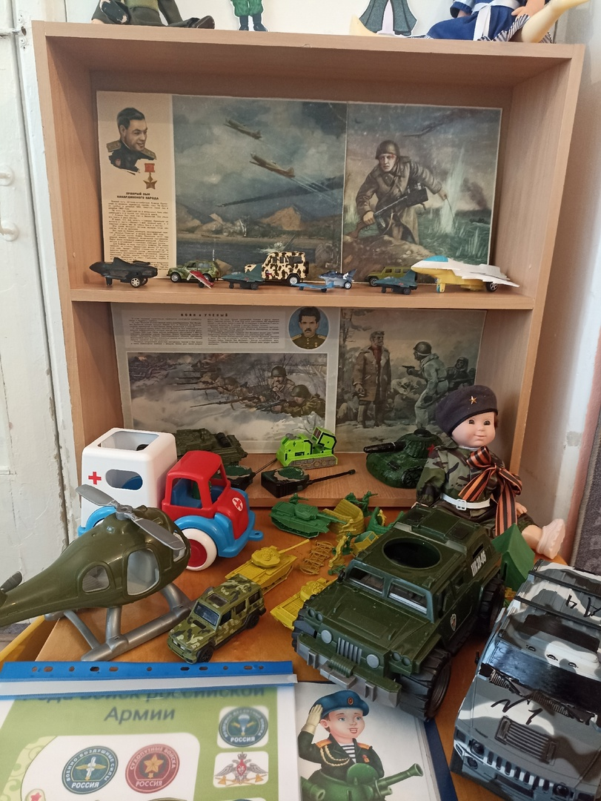
Мини-музей «Военной техники»

Slide 17
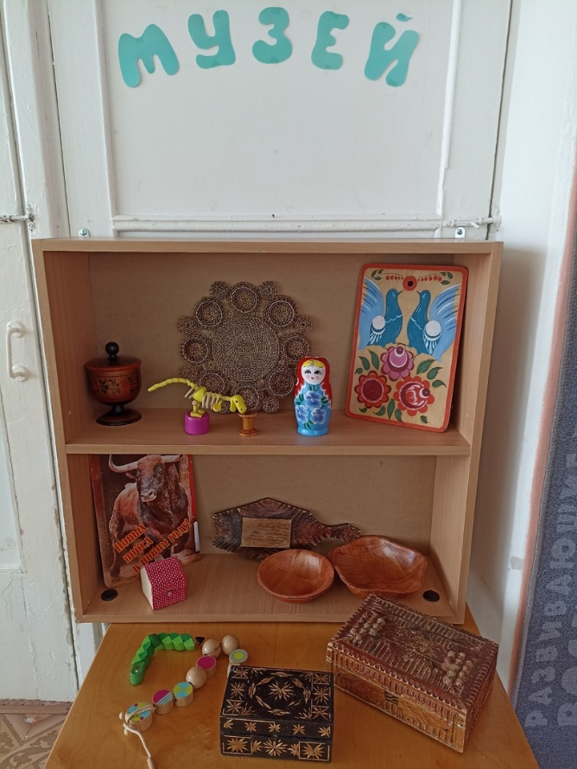
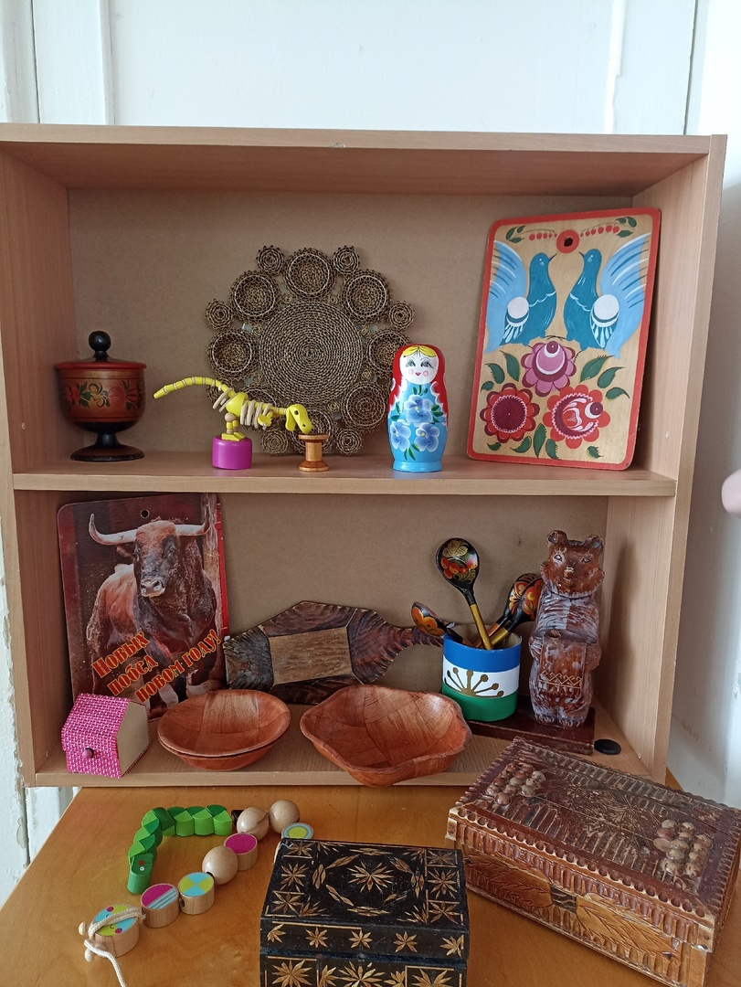
Мини-музей «изделий из дерева»

Slide 18
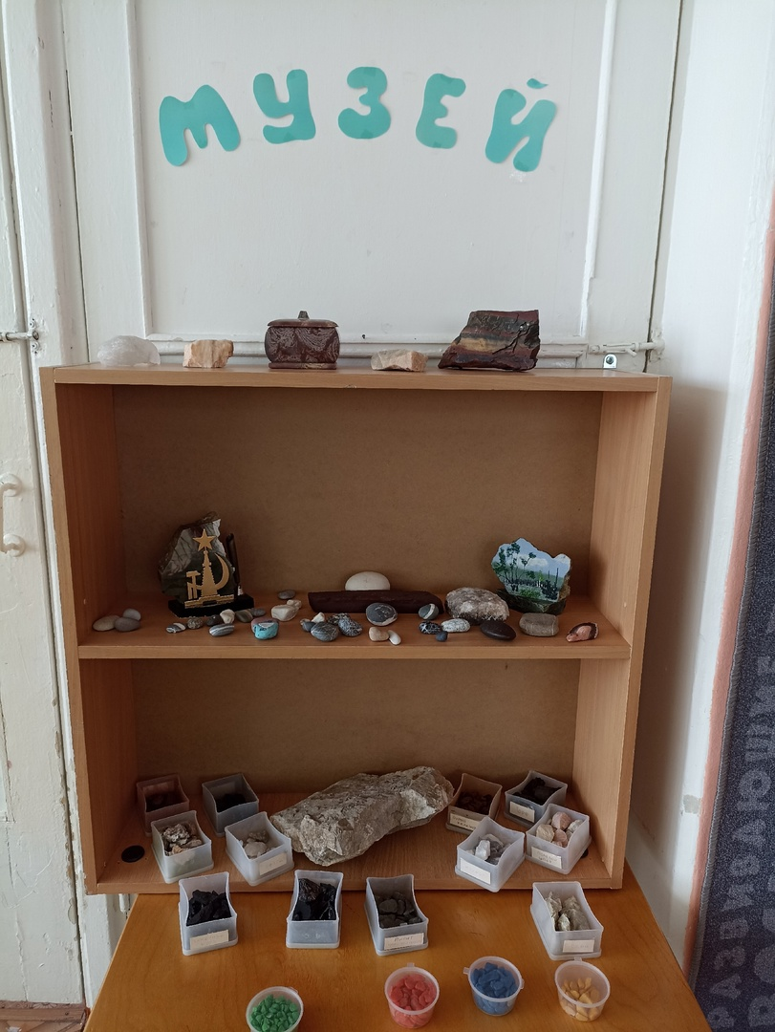
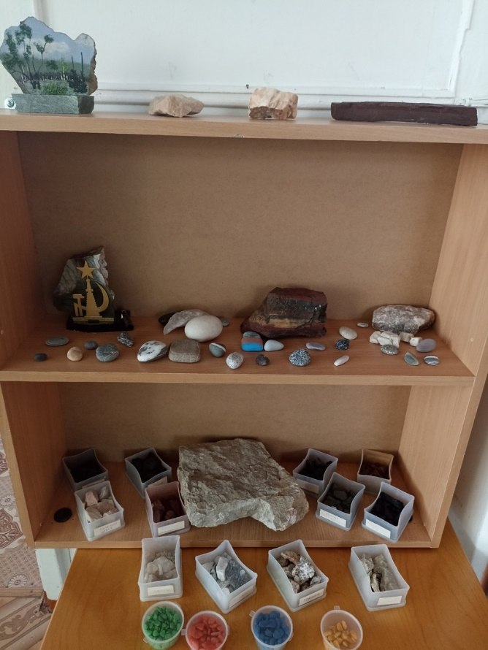
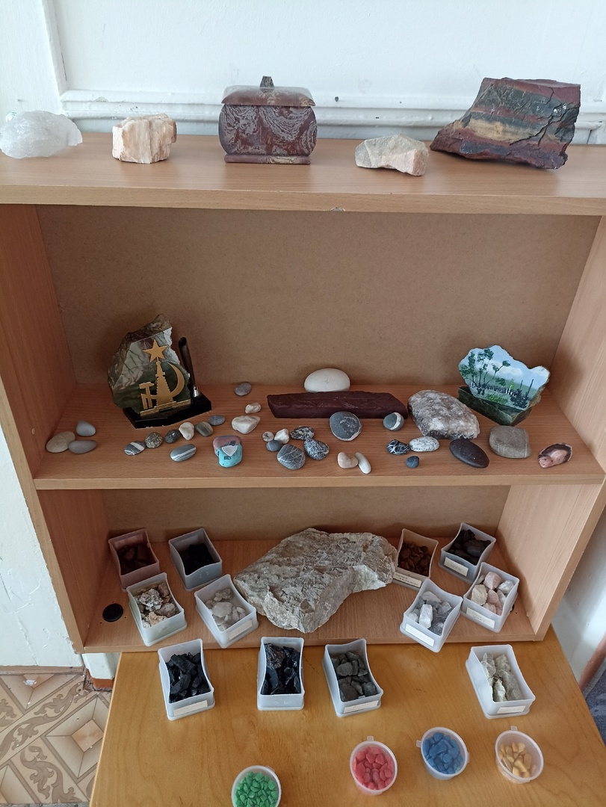
Мини-музей «камня»

Slide 19


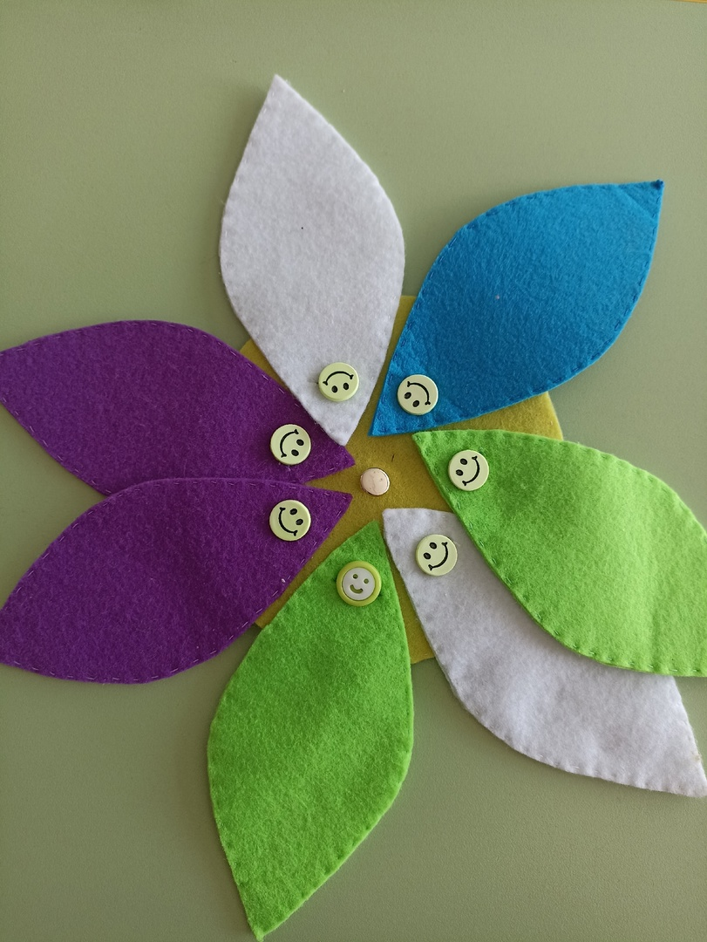
Мини-музей «Пуговиц»

Slide 20
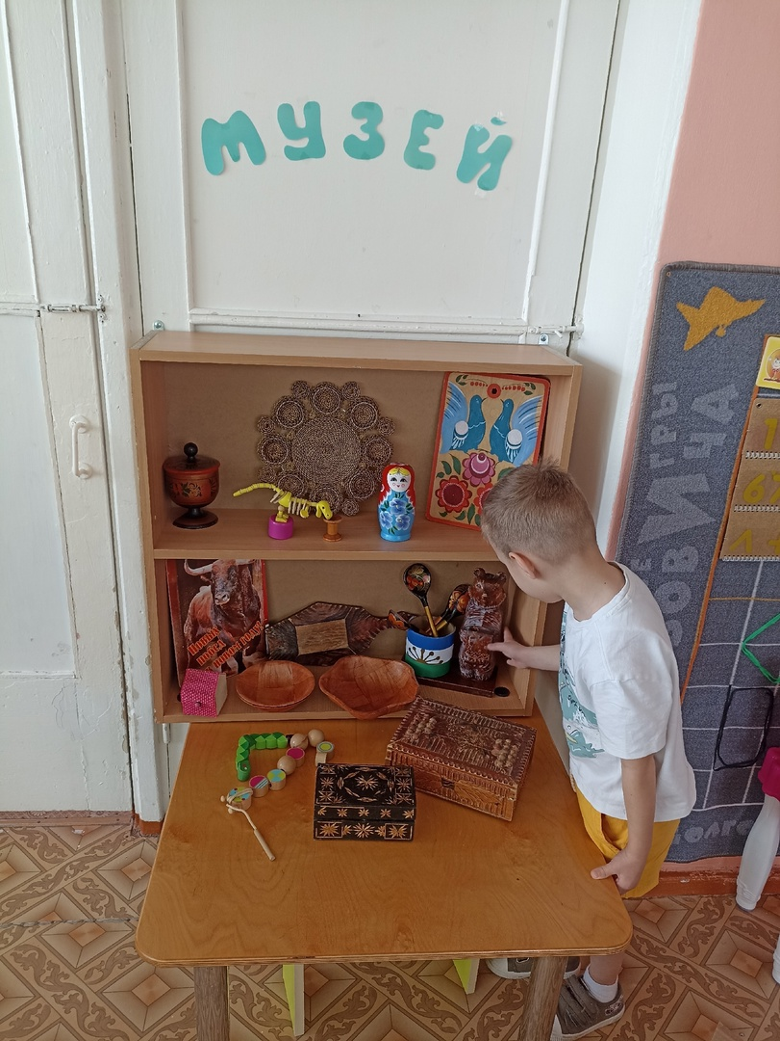
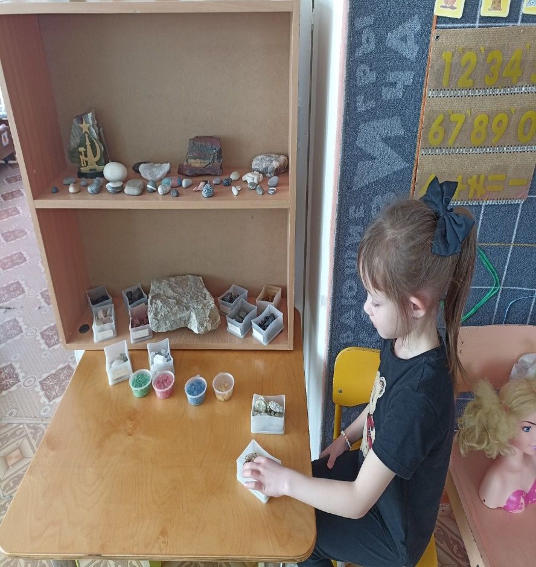
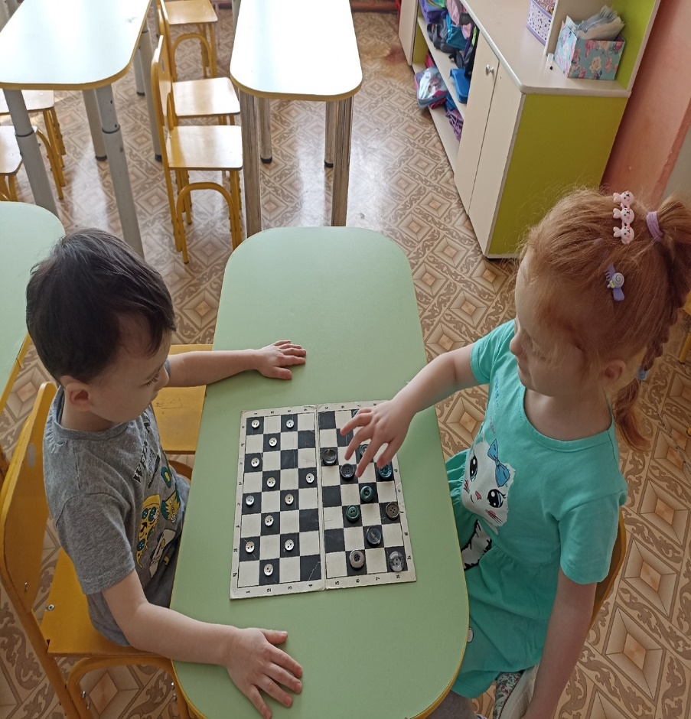
Самостоятельная деятельность детей

Slide 21
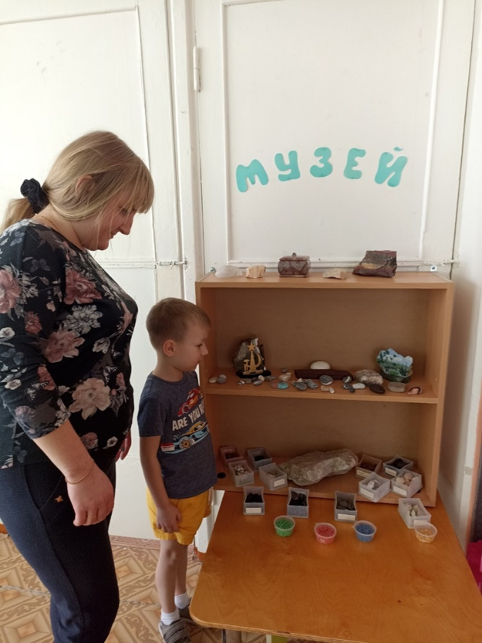
Наши помощники - родители

Slide 22
Спасибо за внимание !

